Slide 1

计算机组成原理综合实验课程
实验四
单周期计算机的设计与实现

Slide 2
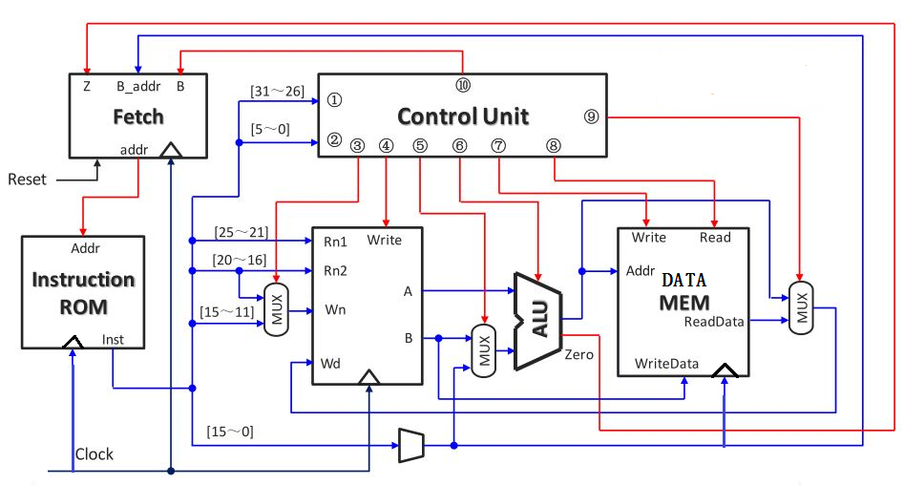
单周期计算机的结构图

Slide 3
设计要求
使用指令存储器Instruction ROM、数据存储器DATA MEM以及单周期的CPU（MIPS_CPU）模块封装成一个单周期计算机。
模块的输入/输出信号如下：
输入信号：
Reset—复位信号
Clock—时钟信号
输出信号：
Ins—指令存储器读出的指令代码
MemOutD—数据存储器DATA MEM的读出数据
MemInD—数据存储器DATA MEM的写入数据

Slide 4
MIPS_CPU的设计
实验要求
用Verilog HDL语言编程实现单周期计算机；
生成并查看综合后的RTL层电路；
编写测试代码并仿真。

Slide 5
指令存储器模块调用方法：
INST_ROM U1( Clock, addr, Inst );

Slide 6
module DATA_RAM(
input Clock,
output[31:0] dataout,
input [31:0] datain,
input [31:0] addr,
input write , read
);
reg [31:0] ram [0:31];
assign dataout = read ? ram[addr[6:2]] : 32'hxxxxxxxx;
always @ (posedge Clock) begin
if (write) ram[addr[6:2]] = datain;
end
integer i;
initial begin
for ( i = 0 ; i <= 31 ; i = i + 1) ram [i] = i * i;
end
endmodule

